Slide 2
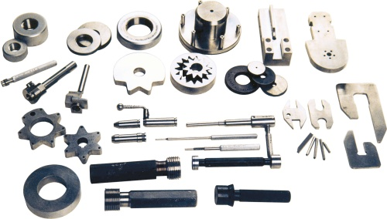
Актуальность вопроса оснащения предприятия универсальными средствами измерений
Практически на всех предприятиях используются средства допускового контроля: шаблоны, контршаблоны, калибры, контркалибры, щупы, скобы и т.п., а также средства измерений, изготавливаемые по заказу.

Slide 3
Актуальность вопроса оснащения предприятия универсальными средствами измерений
Недостатки использования средств измерений и средств контроля, изготовленных по спецзаказу:
Необходимость иметь большой ассортимент таких средств;
Негибкость – новые изделия требуют новые средства контроля;
Сложность организации периодической проверки;
Сложности в изготовлении;
Удорожание производства;
Снижение конкурентоспособности продукции.
Выход – оснащение предприятия универсальными средствами измерений.

Slide 4
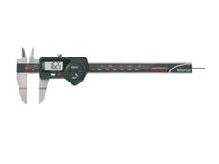
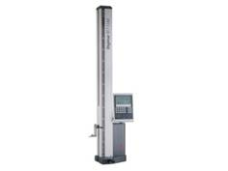
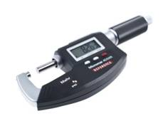
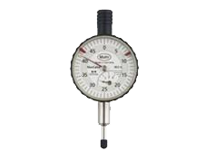
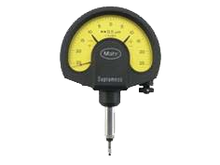
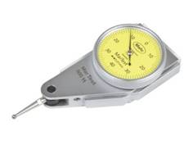
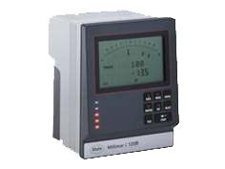
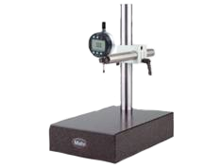
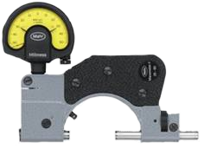
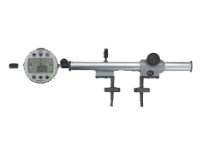
Mahr предлагает максимально широкий ассортимент продукции
MarCal Штангенциркули | Digimar Высотомеры | Micromar Микрометры | MarTest Рычажные индикаторы | MarCator Цифровые индикаторы и индикаторы часового типа | Millimess Цифровые и механические измерительные головки
Millimar Системы измерения длины с индуктивным преобразователем |  | MarStand Стойки, штативы, приборы для проверки изделий на биение |  | MaraMeter Индикаторный измерительный инструмент |  | Multimar Универсальные измерительные приборы
Notes:
4
4

Slide 5
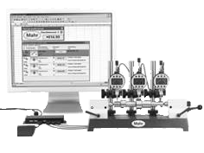
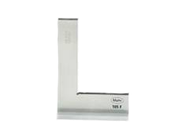
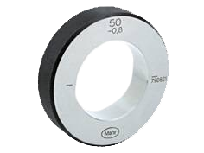
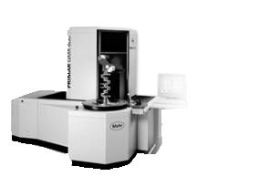
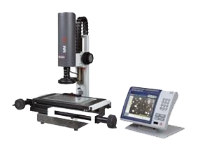
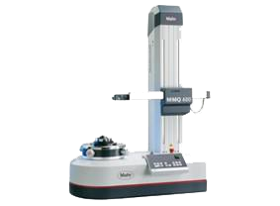
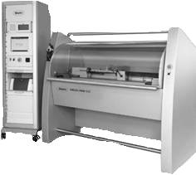
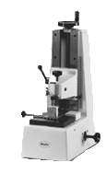
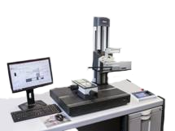
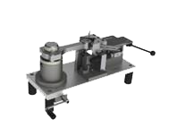
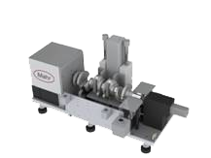
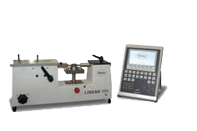
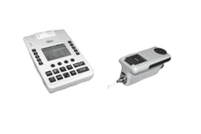
Mahr предлагает максимально широкий ассортимент продукции
MarConnect Обработка данных |  | MarTool Измерительное и поверочное оборудование |  | MarGage Эталоны, меры и КМД
MarGear Зубоизмерительная метрология |  | MarVision Оптические измерительные приборы |  | MarForm Метрология формы |  | MarShaft Системы для измерения валов
MarSolution Метрологические решения по ТЗ заказчика |  | Precimar Прецизионные длиномеры |  | MarSurf Метрология поверхности
Notes:
5
5

Slide 6
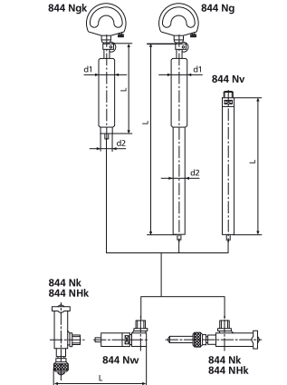
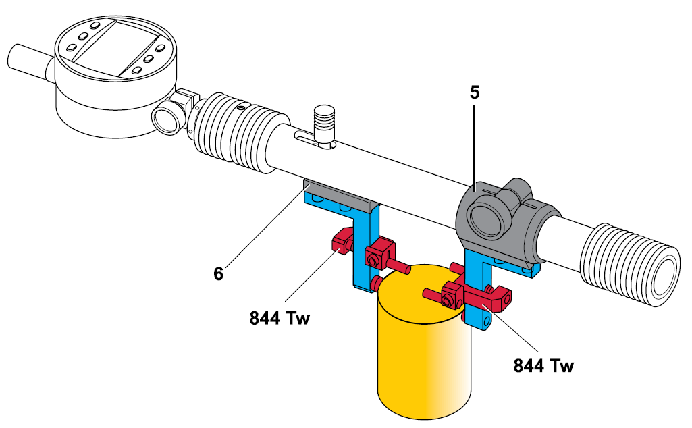
Каталог Mahr шире, чем кажется
Модульная система Mahr
Каталог Mahr содержит много средств измерений, которые используют модульный принцип
Нутромеры индикаторные 844 N, 844 K и 844 D
Универсальный измерительный прибор 844Т

Slide 7

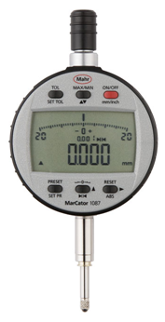
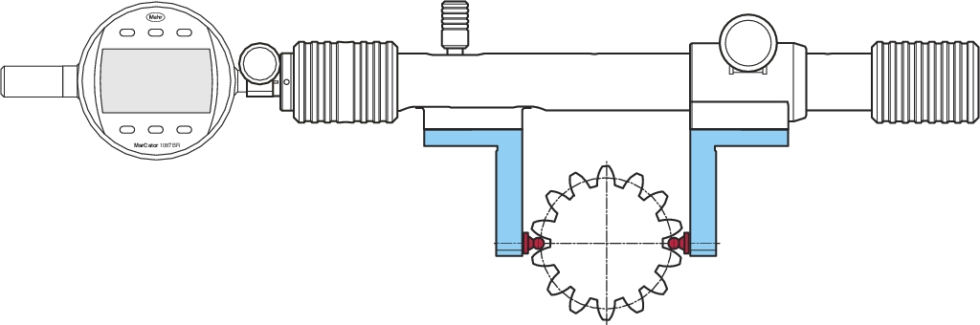
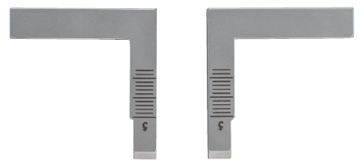

Каталог Mahr шире, чем кажется
Модульная система Mahr и необходимость ее разъяснения заказчикам
Это существенно расширяет возможности каталога Mahr, видимые при беглом его просмотре
Это позволяет предприятиям экономить средства, так как базовая часть приборов закупается один раз, а затем приборы доукомплектовываются необходимыми принадлежностями, например:
Универсальный измерительный прибор 844Т
+
=

Slide 8
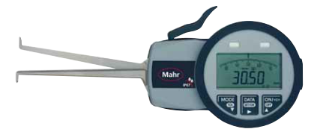
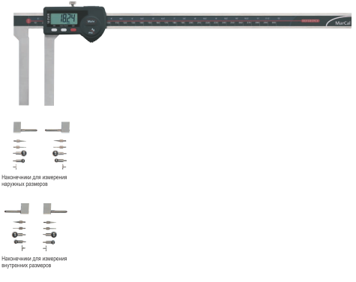
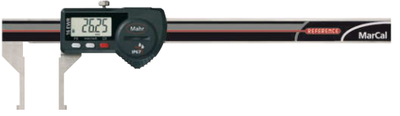
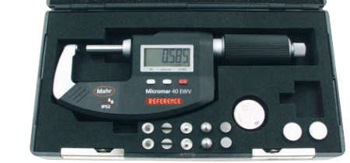
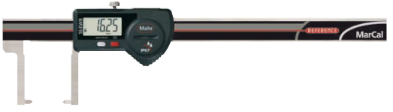
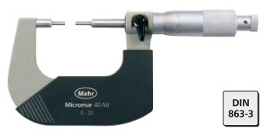
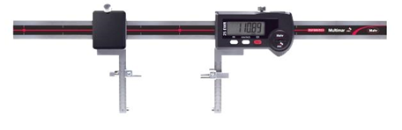
Штангенциркули и микрометры в специальном исполнении
18 EWR-V
838
16 EWR-*
40 EWV
25 EWR
40 AB

Slide 9
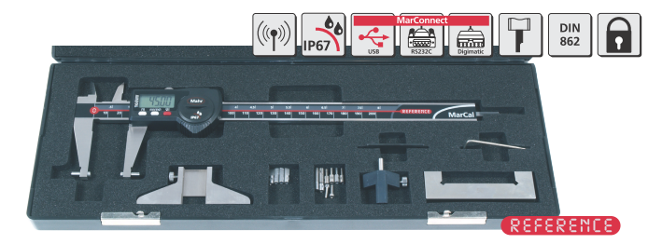
MarCal. Универсальный штангенциркуль 16 EWV
Может использоваться в качестве стандартного и универсального штангенциркуля
При использовании стандартных принадлежностей возможно измерение канавок, пазов и т.д., с дополнительными принадлежностями - резьбы, отверстий, зубчатых колес..
Индуктивная влагозащищённая измерительная система
Система сохранения базы отсчета «Reference»
Высококонтрастный ж/к дисплей с высотой цифр 8,5 мм

Slide 10
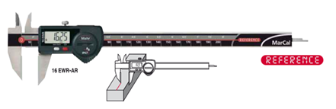
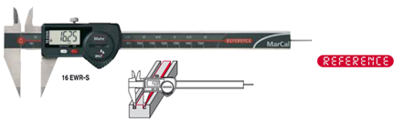
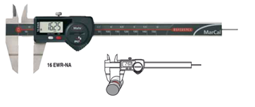
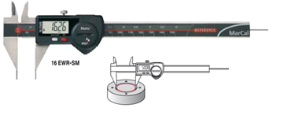
MarCal. Штангенциркули специальной конструкции
Разметочный
С заостренными измерительными губками
Для измерения канавок на валах
С игольчатыми измерительными губками

Slide 11
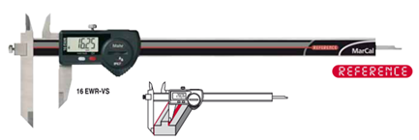
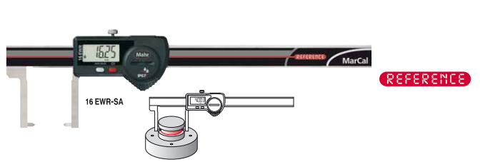
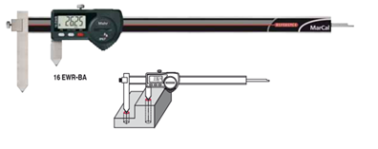
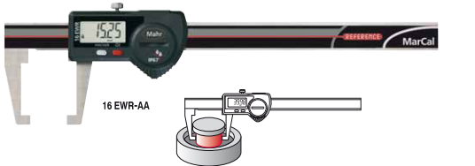
MarCal. Штангенциркули специальной конструкции
С регулируемыми измерительными губками
С наконечниками для измерения
наружных канавок/пазов
С для измерения межцентровых расстояний
С Г-образными губками для
измерения наружных канавок/пазов

Slide 12
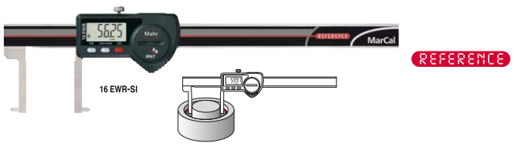
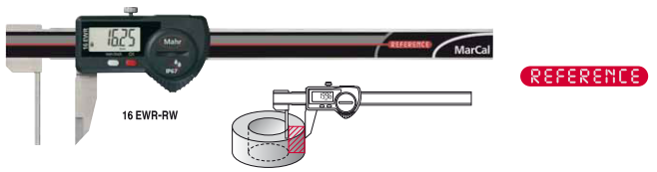
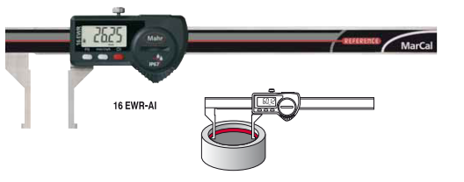
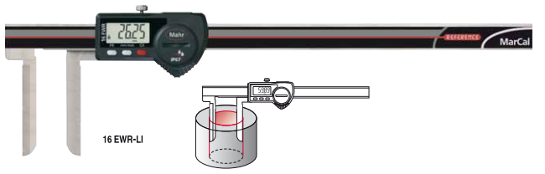
MarCal. Штангенциркули специальной конструкции
С наконечниками для измерения
внутренних канавок/пазов
Для измерения толщины стенок труб
С Г-образными губками для
измерения внутренних канавок/пазов
С удлиненными губками для
измерения внутренних размеров

Slide 13
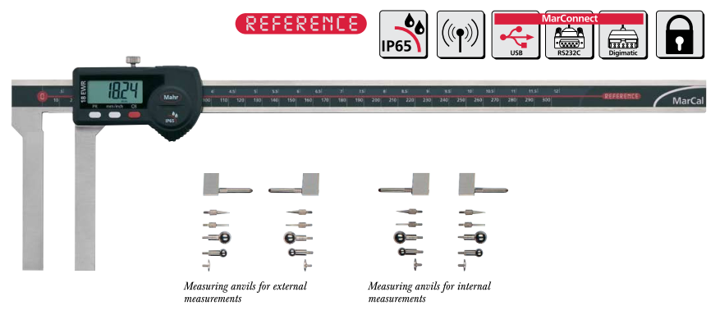
MarCal. Универсальный штангенциркуль 18 EWR-V
Диапазон измерений 300 мм и 500 мм
С измерительной системой Reference-System
Высокая степень защиты IP 65 против охлаждающих и смазочных веществ
Губки для внутренних измерений
Измерительные губки с резьбой М2,5 для крепления наконечников
Вывод данных MarConnect на выбор (USB, RS232, Digimatic)

Slide 14









Micromar. Микрометры 40 EWS / 40 EWV
Индуктивная система измерения
Абсолютная система измерения
Кнопки выполнены из химически стойкого Ultradur®
Эргономичная форма, термо изолирующая накладка
40 EWS
40 EWV – Универсальный микрометр, имеет отверстия для сменных вставок

Slide 15



Marameter. Индикаторные приборы на основе реечной передачи
Для наружных измерений
Для внутренних измерений

Slide 16


Marameter. Нутромеры индикаторные с цилиндрической направляющей
• Для быстрого контроля диаметра, круглости и конусности отверстий
• Особенно подходит для контроля партий деталей с жесткими допусками
• Нет необходимости покачивания в отверстии для определения возвратной точки
• Измерительная головка имеет закаленную цилиндрическую направляющую с твердым хромированием и измерительные наконечники, оснащенные твердым сплавом
• Измерительная головка, державка, удлинитель, угловая муфта и ограничители глубины являются частью обширной модульной системы
• Диапазоны измерений от 2,98 мм до 200 мм

Slide 17




Marameter. Нутромеры индикаторные
Цанговые
• Измерение диаметра, круглости и
конусности отверстий
• Измерительный наконечник,
державка, удлинители, угловая
муфта и ограничители глубины
являются частью обширной модульной системы
• Диапазоны измерений от 0,47 мм до 40 мм

Slide 18

Marameter. Нутромеры индикаторные
Цанговые

Slide 19

Marameter. Нутромеры индикаторные
Самоцентрирующиеся
• Измерение диаметра, круглости и конусности отверстия, а также расстояний между плоскопараллельными
поверхностями
• Широкий центрирующий мостик обеспечивает автоматическое центрирование в отверстии
• Нечувствителен к температуре благодаря тому, что
корпус и передающая штанга изготавливаются из
термостабильного инварного сплава
• Диапазоны измерений от 18 мм до 800 мм

Slide 20




Marameter. Нутромеры индикаторные
Для внутренних шлицев мелкомодульных зубчатых соединений
• Измерения с помощью двух диаметрально расположенных шариковых наконечников расстояния Mdk для обеспечения определения диаметра делительной окружности и конической формы внутренних шлицев в любом положении и на любой глубине
• Наконечники, измерительные головки, державка, промежуточная вставка (удлинитель) и удлинители образуют обширную модульную систему, которая может быстро трансформироваться для измерения следующих размеров внутренних шлицев
• Диапазон измерения Mdk
3,5 мм – 333 мм

Slide 21





MaraMeter. Нутромеры индикаторные 844 N
Специальные исполнения для измерений:
Канавок от 6 мм
Отверстий с трудным доступом 30 – 530 мм
Глухих отверстий 20 – 400 мм

Slide 22







Multimar. Универсальный цифровой штангенциркуль 25 EWR
НОВИНКА 2015
Удобство измерений
Современная электроника EWR
Полностью новый набор принадлежностей из ассортимента прибора MULTIMAR 844 T
- С выводом данных MarConnect
- PRESET (для ввода числового значения)
- Класс защиты IP65 для любых цеховых условий
Надежное хранение
и установка
Новые принадлежности
НОВИНКА: Базовая часть прибора в деревянном футляре
НОВИНКА: включая монтажную призму из твердой древесины
Конические измерительные вставки 25 Eba для измерения межцентровых расстояний (заменили 25 Eb)

Slide 23



Multimar. Универсальный измерительный прибор 844 T
НОВИНКА 2015
Более высокоточный
Высокопрецизионная шарикоподшипниковая направляющая дополнительно поддерживается в поперечном направлении с помощью шарикоподшипников, для высокоточных и повторяемых результатов, за счет снижения люфтов
Высококачественные материалы
Все элементы из нержавеющих материалов
Обновленный дизайн
Надежное хранение
и установка
Теплоизоляционные накладки
Подвижные элементы покрыты специальным черным лаком
НОВИНКА: Базовая часть прибора в деревянном футляре
НОВИНКА: включая монтажную призму из твердой древесины
Новые принадлежности
Защитная скоба 844 Tsb для защиты индикатора при размещении прибора на поверхностях и защиты от ударов

Slide 24

Multimar. Универсальный измерительный прибор 844 T
НОВИНКА 2015
Новый набор принадлежностей

Slide 25


Multimar. Универсальный измерительный прибор 844 T
НОВИНКА 2015
Упоры 844 Tw
для измерительных насадок 844 Te / Tma / Tmi

Slide 26



Multimar. Универсальный измерительный прибор 844 T
НОВИНКА 2015
Измерительные насадки 844 Tma / 844 Tmi

Slide 27




Multimar. Универсальный измерительный прибор 844 T
НОВИНКА 2015
Вставки для уступов 844 Ta / 844 Ti

Slide 28



Multimar. Универсальный измерительный прибор 844 T
НОВИНКА 2015
Цилиндрические измерительные штифты 844 Tz

Slide 29






Multimar. Универсальный измерительный прибор 844 T
НОВИНКА 2015
Измерительные ролики 844 Tv / 844 Ty / 706 Tv
844 Ty
844 Tv
706 Vr

Slide 30






Multimar. Универсальный измерительный прибор 844 T
НОВИНКА 2015
Измерительные насадки 844 Te
844 Te
844 Tad

Slide 31




Multimar. Универсальный измерительный прибор 844 T
НОВИНКА 2015
Вставки плоские 844 Tp / сферические 844 Ts

Slide 32


Multimar. Универсальный измерительный прибор 844 T
НОВИНКА 2015
Упоры 844 Tw для индивидуальной настройки высоты
Практический совет:
Настройка высоты
с помощью КМД

Slide 33


Multimar. Универсальный измерительный прибор 844 T
НОВИНКА 2015
Шаровые вставки 844 Tk
844 Tk

Slide 34


Multimar. Универсальный измерительный прибор 844 T
НОВИНКА 2015
Сменные вставки 844 Tr / 844 Tg
844 Tr
844 Tg

Slide 35




Multimar. Универсальный измерительный прибор 844 T
Определение глубины вставок
КМД 1 mm
установка нуля Индикация – КМД = глубина вставок
Настройка для внутренней резьбы Настройка для наружной резьбы
Комбинация КМД = средний Ø + глубина вставок Комбинация КМД = средний Ø - глубина вставок

Slide 36




MarSurf. Мобильные профилометры
НОВИНКА 2016!
PS10
M300
M300C
M400

Slide 37





MarSurf. Мобильные профилометры
Измерение и сохранение параметров шероховатости и профилей
Опорное (PS10, M300, M300C) или безопорное (М400) трассирование
• Могут использоваться в горизонтальном, вертикальном, перевернутом или в любом другом положении в зависимости от формы детали
• Встроенная мера шероховатости (для PS10 и М300)

Slide 38



НОВИНКА: Мобильный профилометр PS10
Самая современная технология с практичными особенностями
Концепция: легкий, удобный, высокоточный
Цветная сенсорная панель с высоким разрешением
Четкое отображение параметров и графическая иллюстрация профиля поверхности
Сменный калибровочный эталон с выдвижным корпусом
Встроенный механизм подачи для специальных задач
Извлекаемый механизм подачи (подключение через отдельный кабель данных)

Slide 39







MarSurf. Мобильные профилометры
Дополнительные щупы и принадлежности
Щуп для канавок
Удлинитель щупа
Адаптер для поперечного трассирования
для отверстий
для боковой поверхности зуба шестерни
для вогнутых и выпуклых поверхностей
Торцевая призма

Slide 40







MarSurf. Мобильные профилометры
Стойки
Меры шероховатости
Программное
обеспечение
Призма
Стол
Тиски

Slide 41

MarVision. Измерительные микроскопы
Микроскоп ММ320
MM 320 - это двухкоординатный измерительный микроскоп с функцией обработки изображений
Отличительные особенности
  Работа в цеховых условиях
  Простой, интуитивный интерфейс
  Диапазон измерений от 100х100 до 400х250 мм
  Пределы допускаемой погрешности от 1,9 мкм + L/100
  Быстрое перемещение стола
  Измерения в проходящем и отраженном свете
  Дополнительно: измерительная система и расширение диапазона по оси Z
  Дополнительно: загрузка dxf-файлов

Slide 42
Примерная программа совместной работы по переоснащению предприятия на универсальные средства измерений
Посещение Предприятия представителями компании Mahr, ознакомление с техпроцессами и используемыми средствами измерений (СИ), презентация средств измерений Mahr, постановка задач.
Предоставление компанией Mahr каталожной и другой необходимой информации Предприятию.
Помощь в текущей работе с чертежами и техпроцессами по подбору универсальных СИ.
Обучение специалистов предприятия и сервисное обслуживание СИ Mahr после поставки на Предприятие.

Slide 43

  Спасибо за внимание!

